Slide 1

HERZLICH WILLKOMMEN
zur
Mitgliederversammlung des TC WB Rimpar
Tennisabteilung des ASV Rimpar e.V.
am
22. März 2026

Slide 2
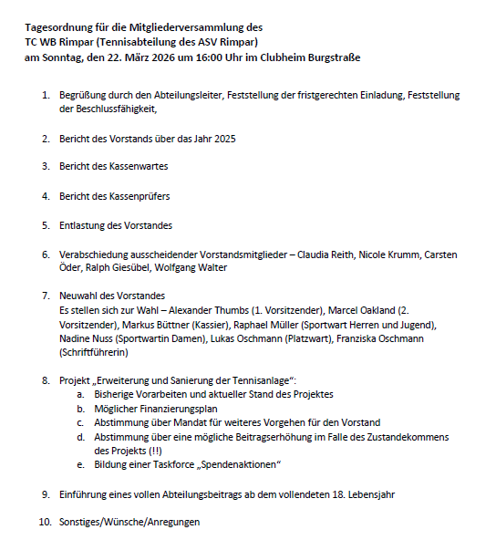

Slide 3
Bericht des Vorstands

Slide 4
Anlage
Mannschaften
Training
Turniere und Meisterschaften
Welche Projekte planen wir für die kommenden Jahre – kommt dieses Jahr erst nach der Neuwahl….

Slide 5
Auch 2025 viele fleißige Helfer:innen auf der Anlage engagiert dabei ☺

Slide 6
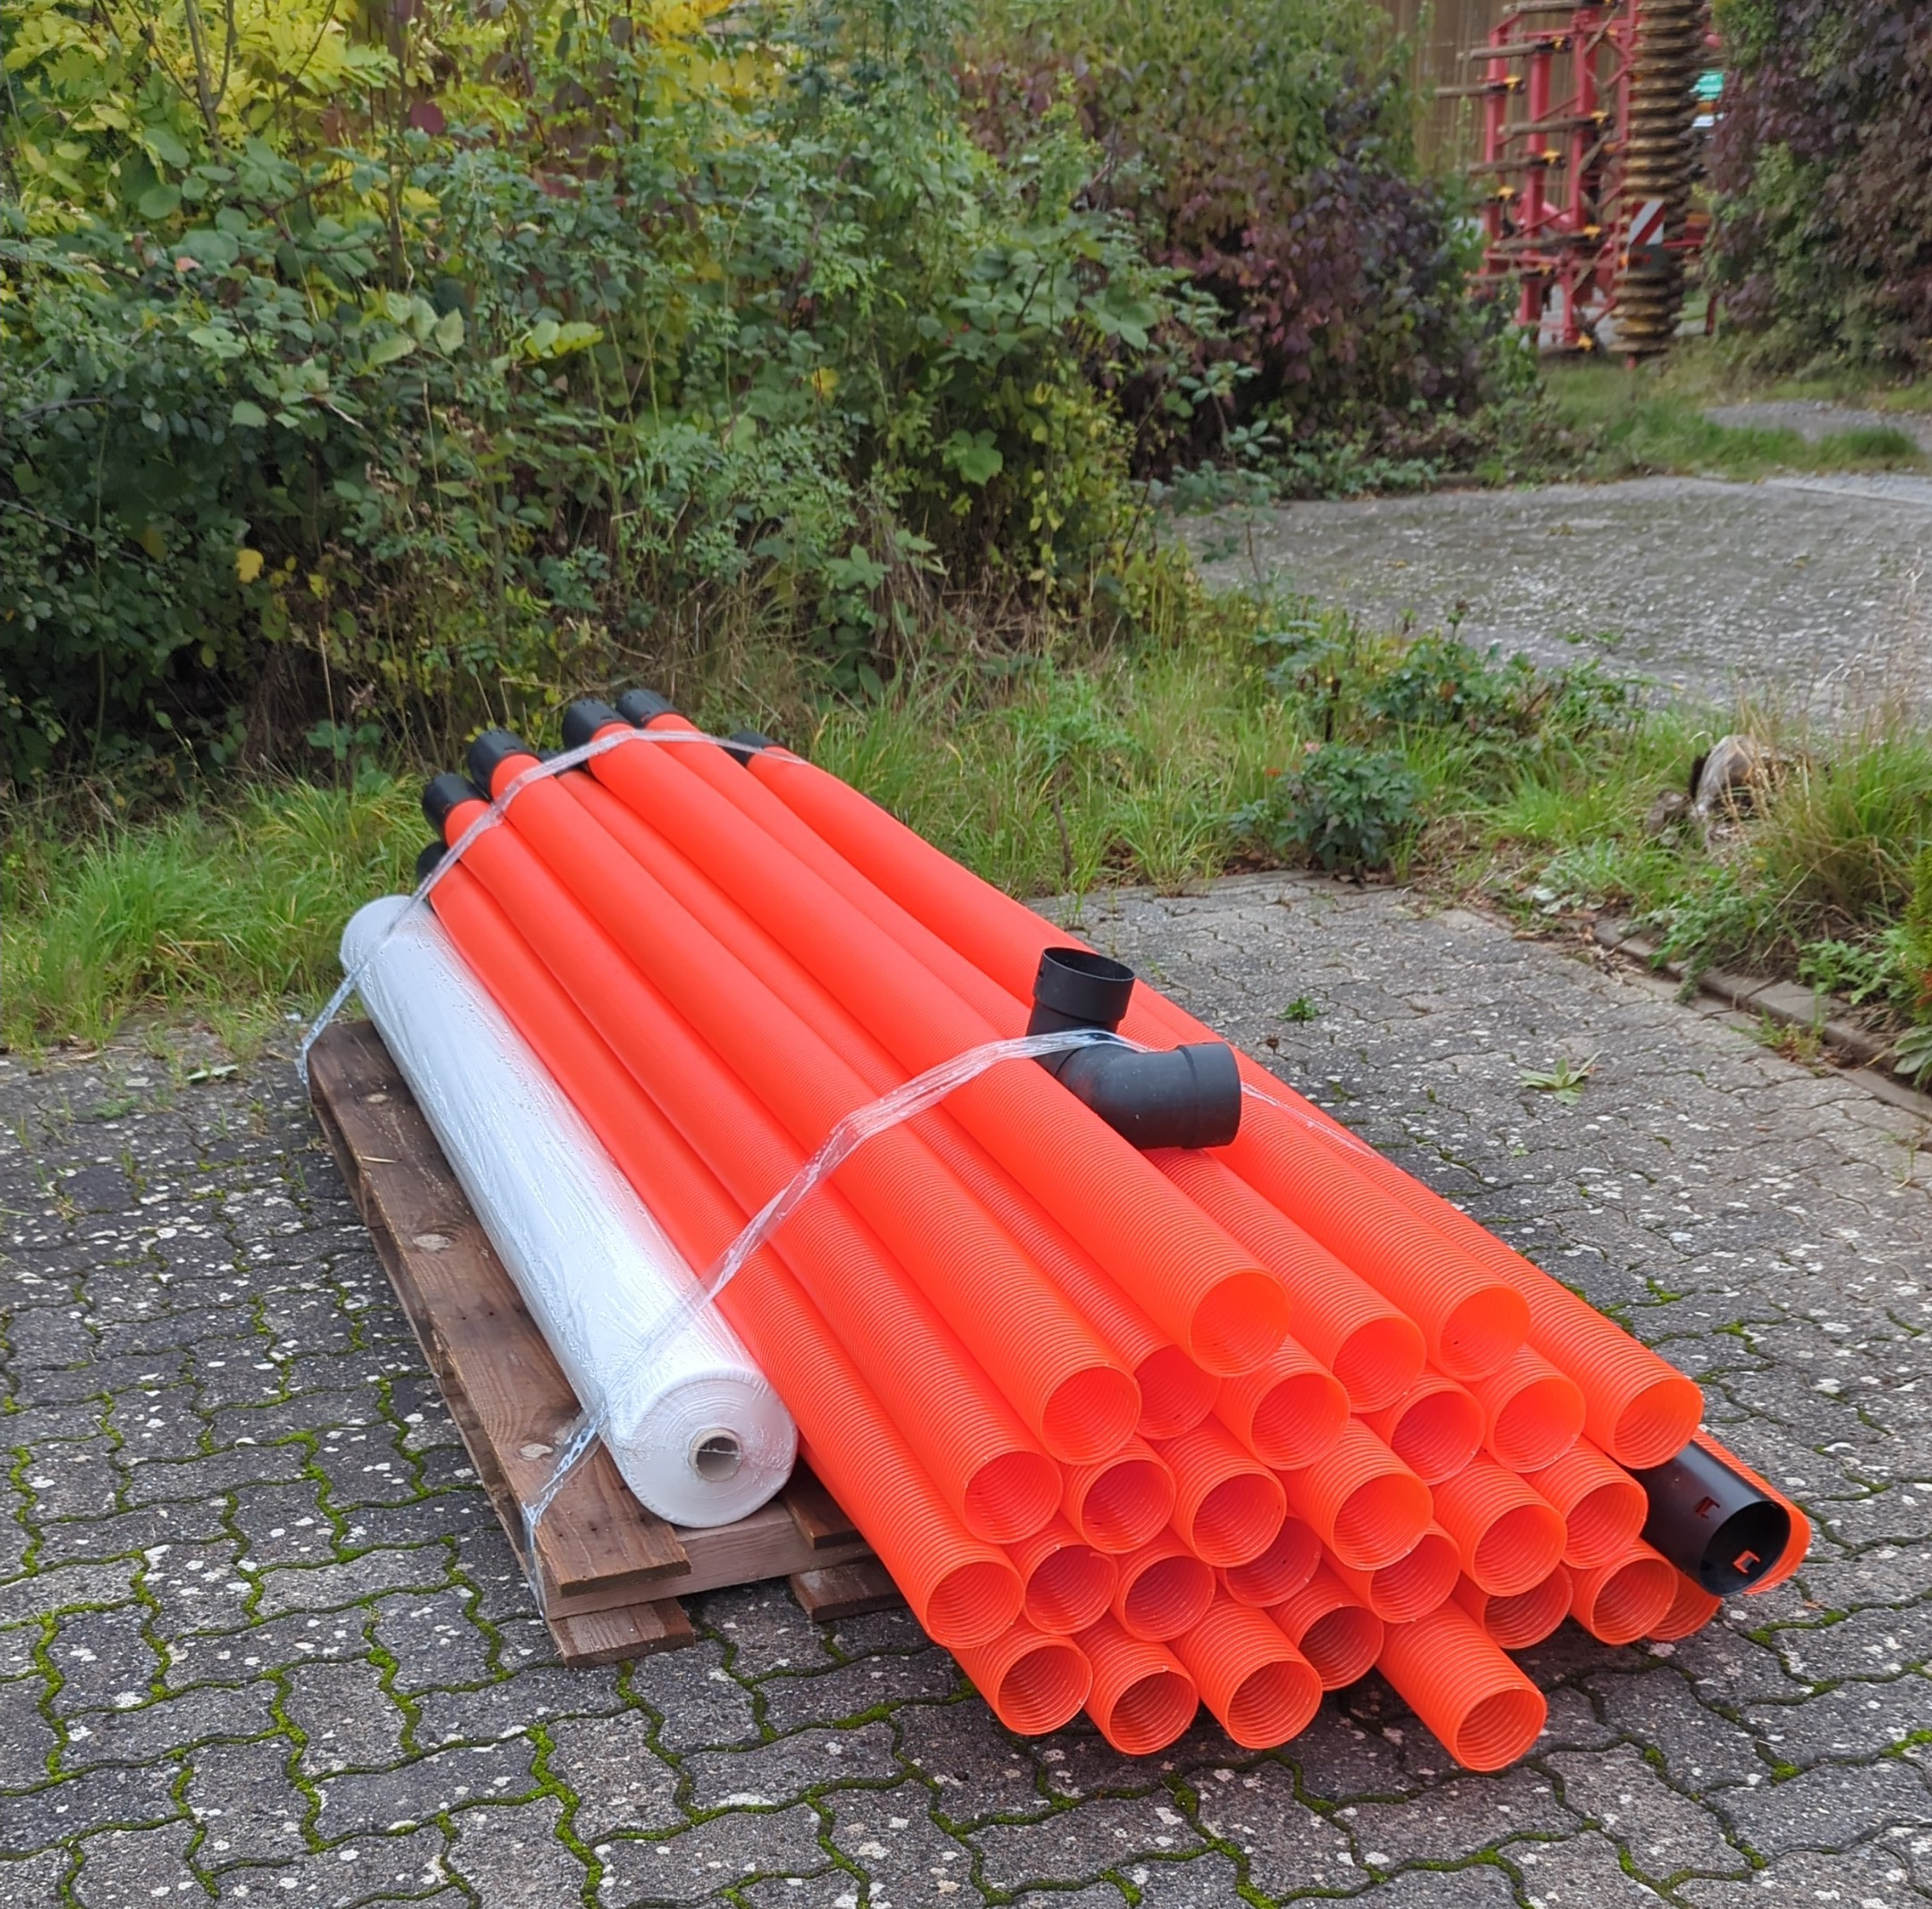
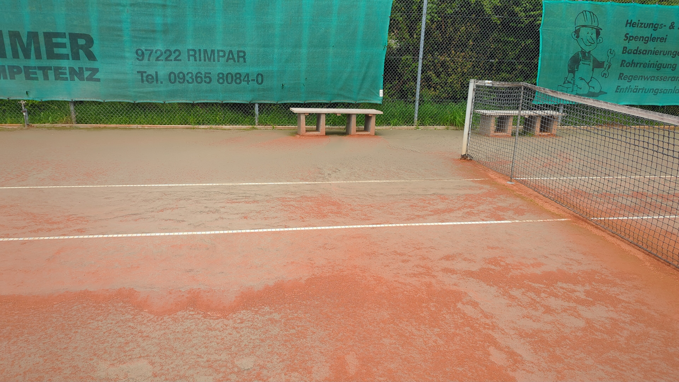
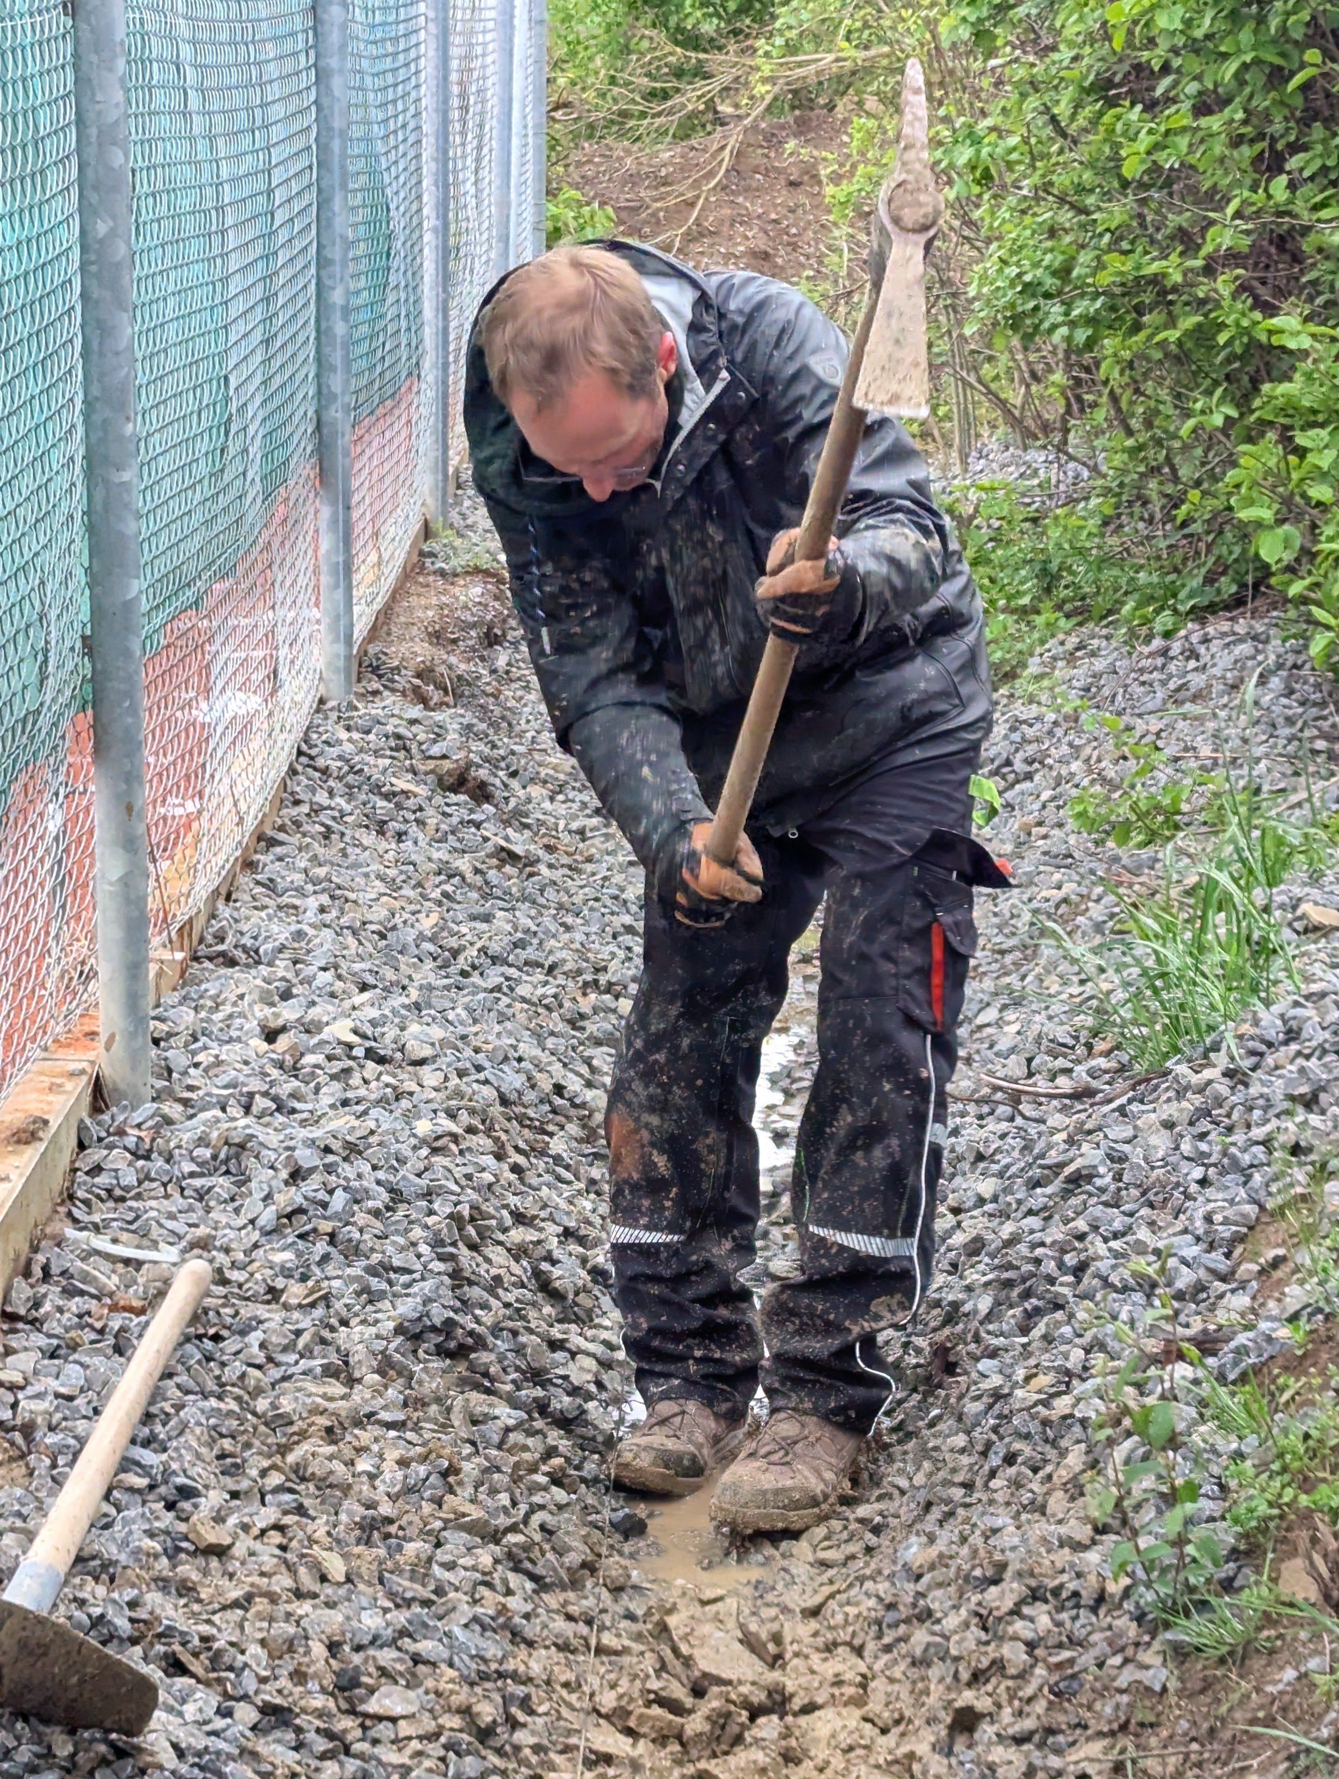
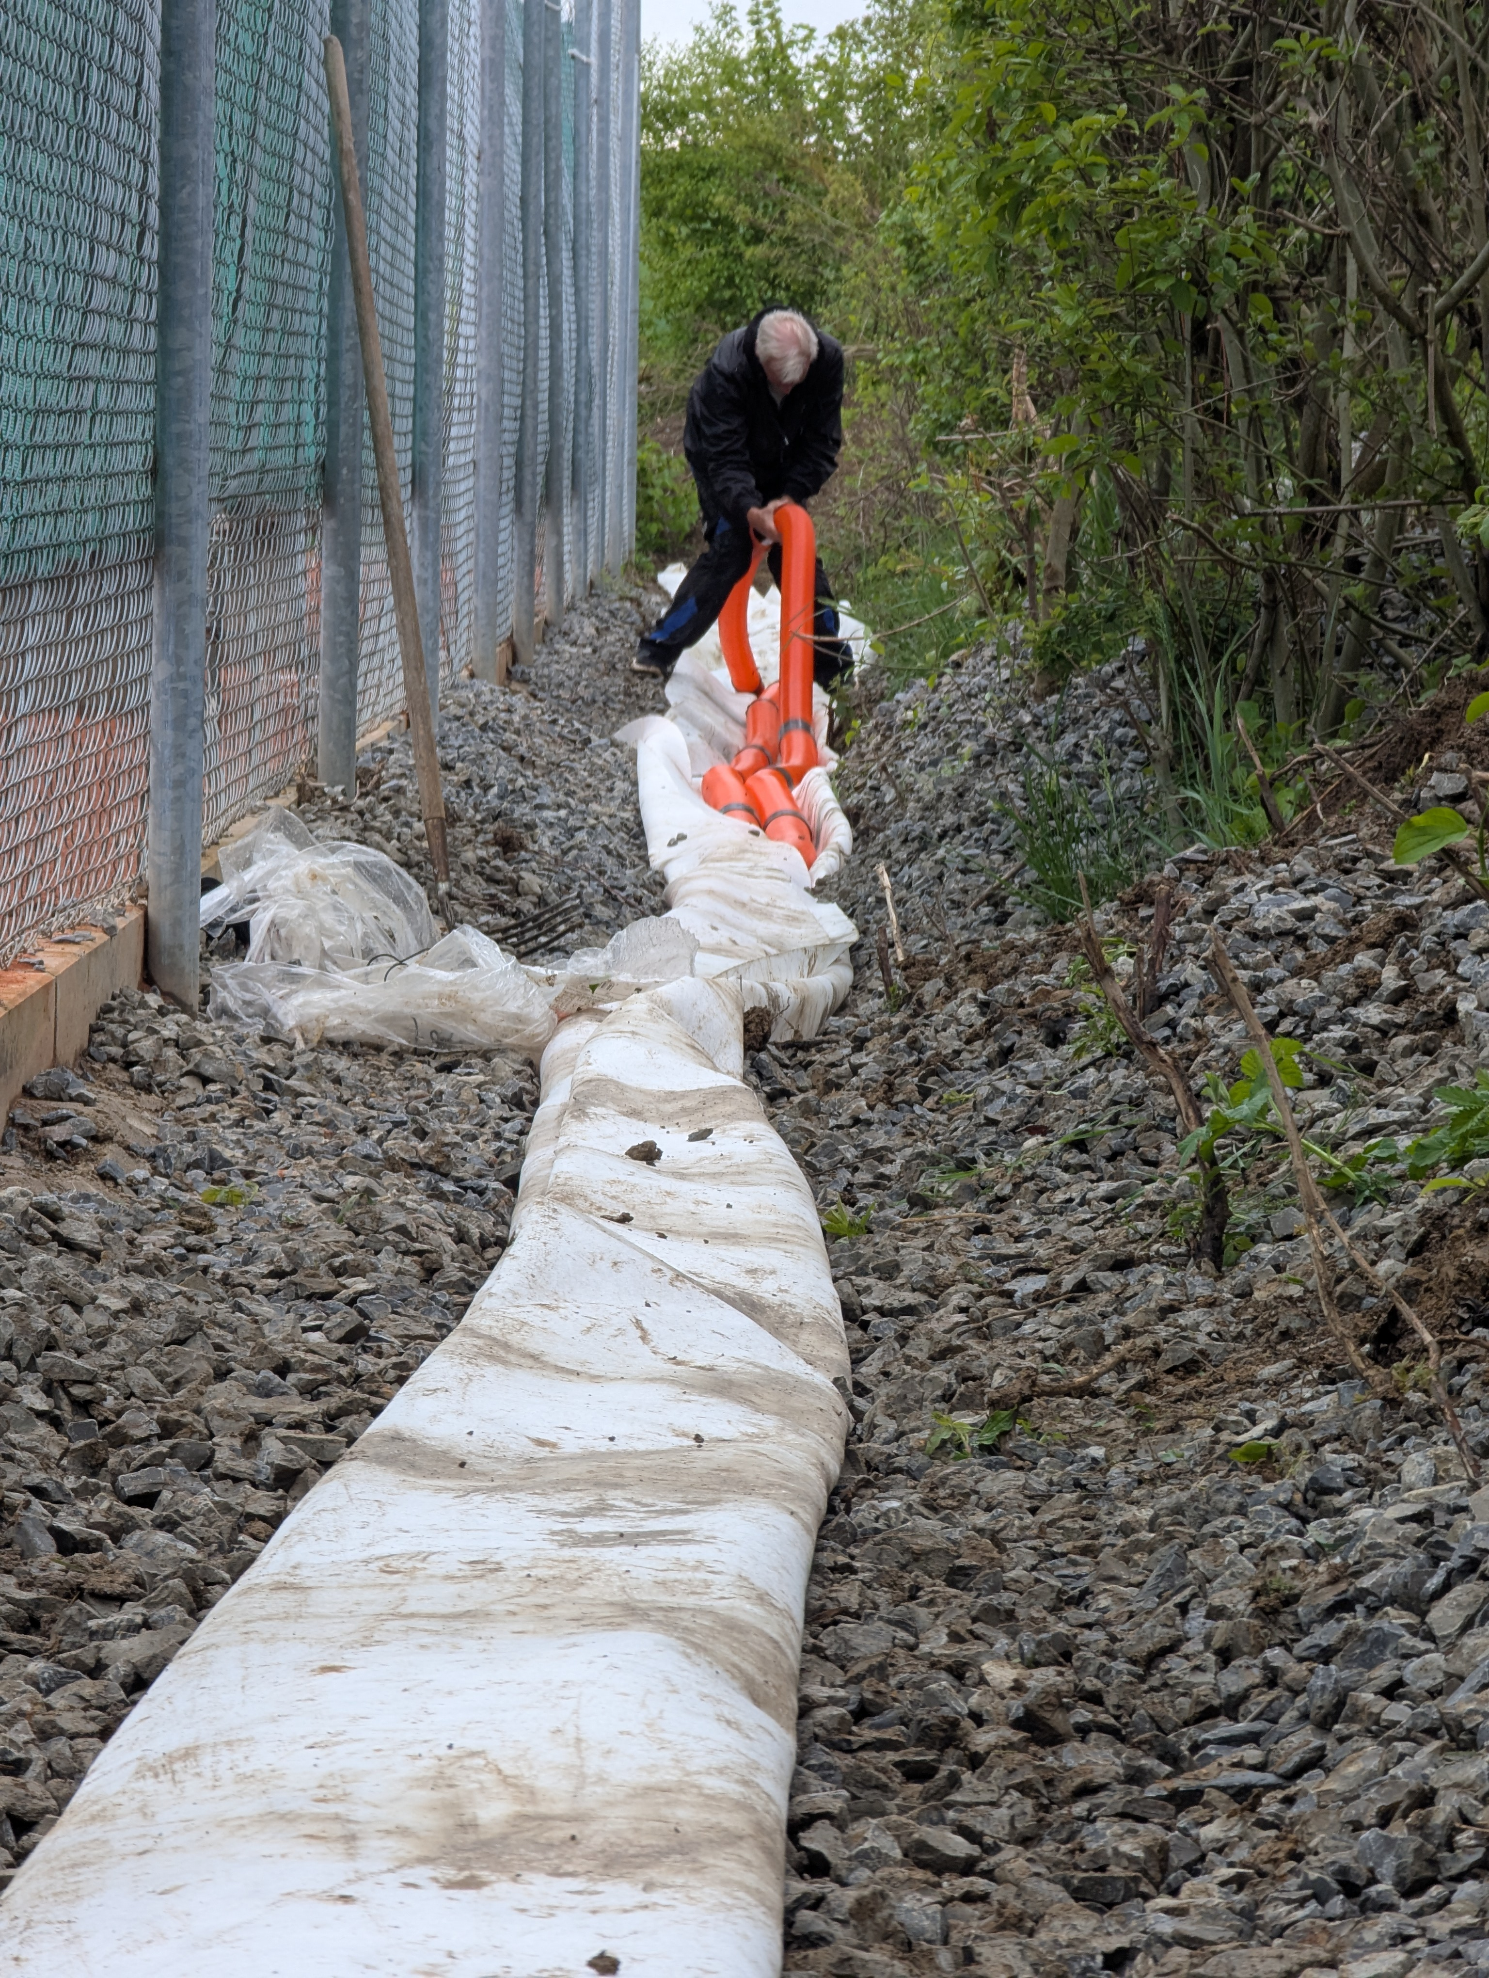
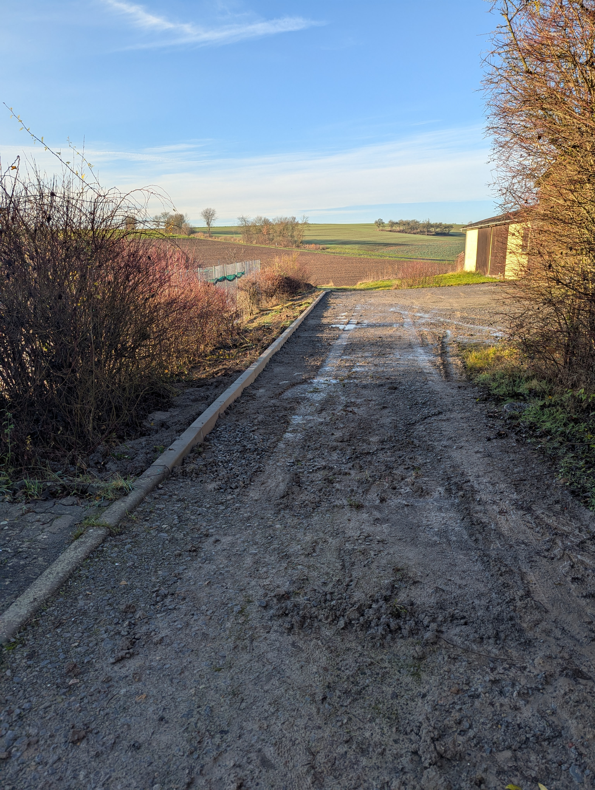
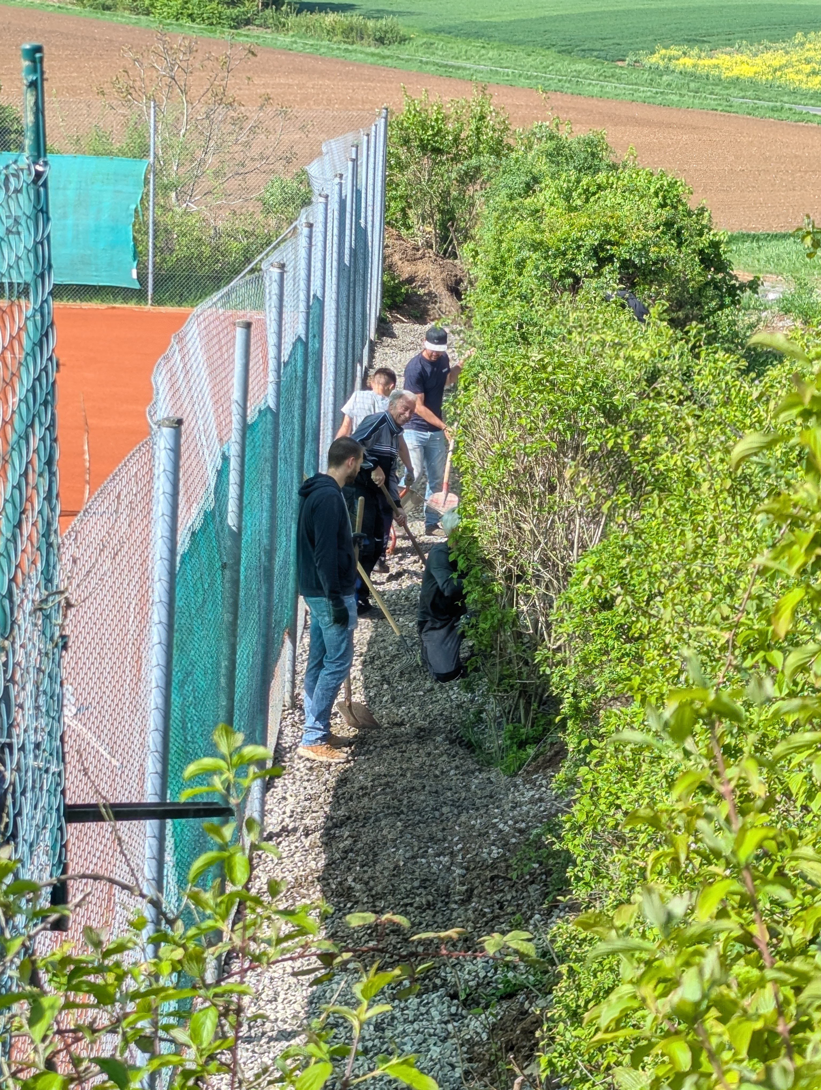
Drainage Platz 4 – mit vollem Erfolg während der Saison!!

Slide 7
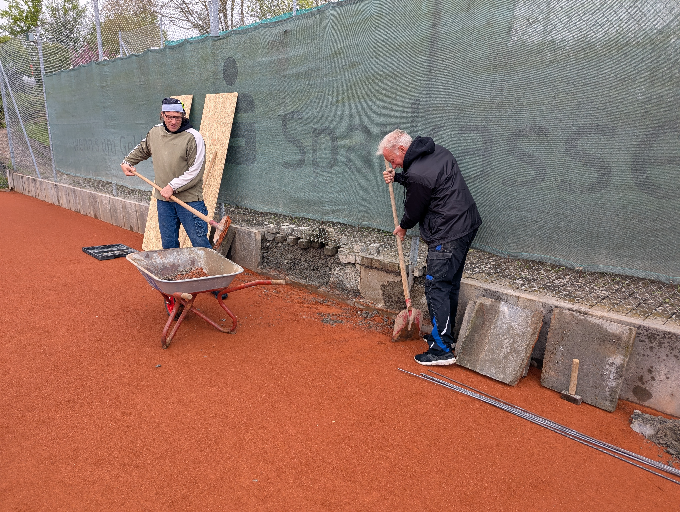
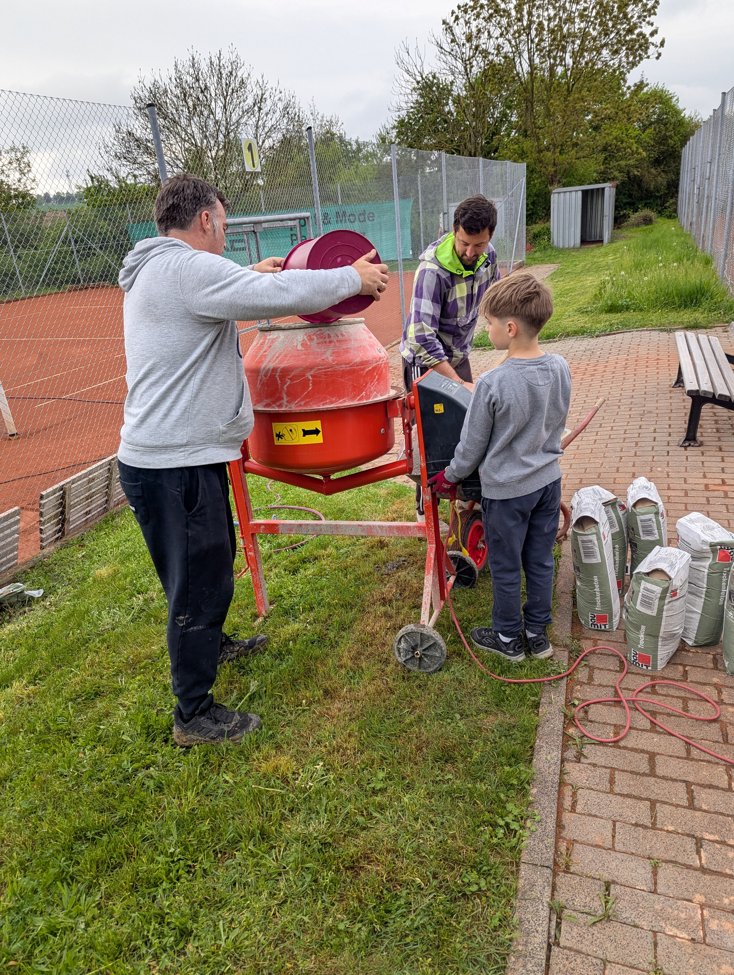
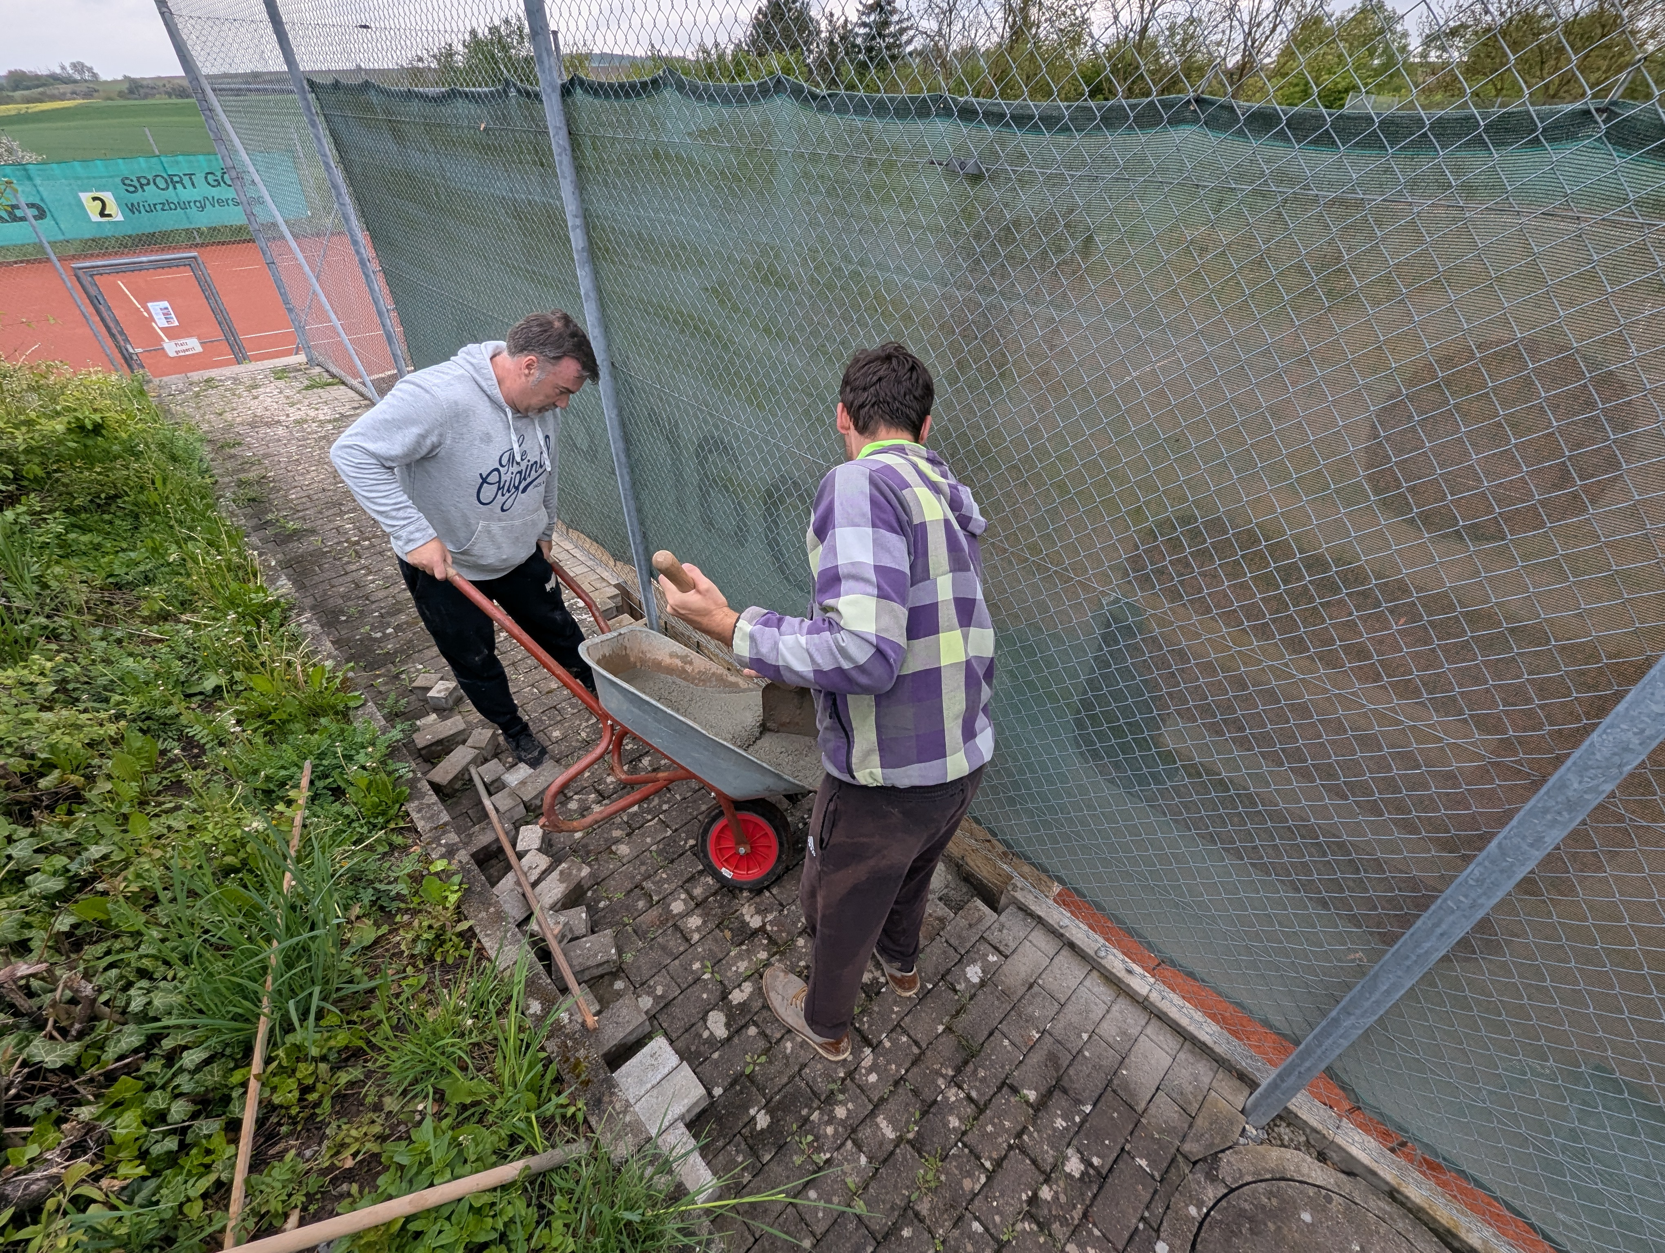
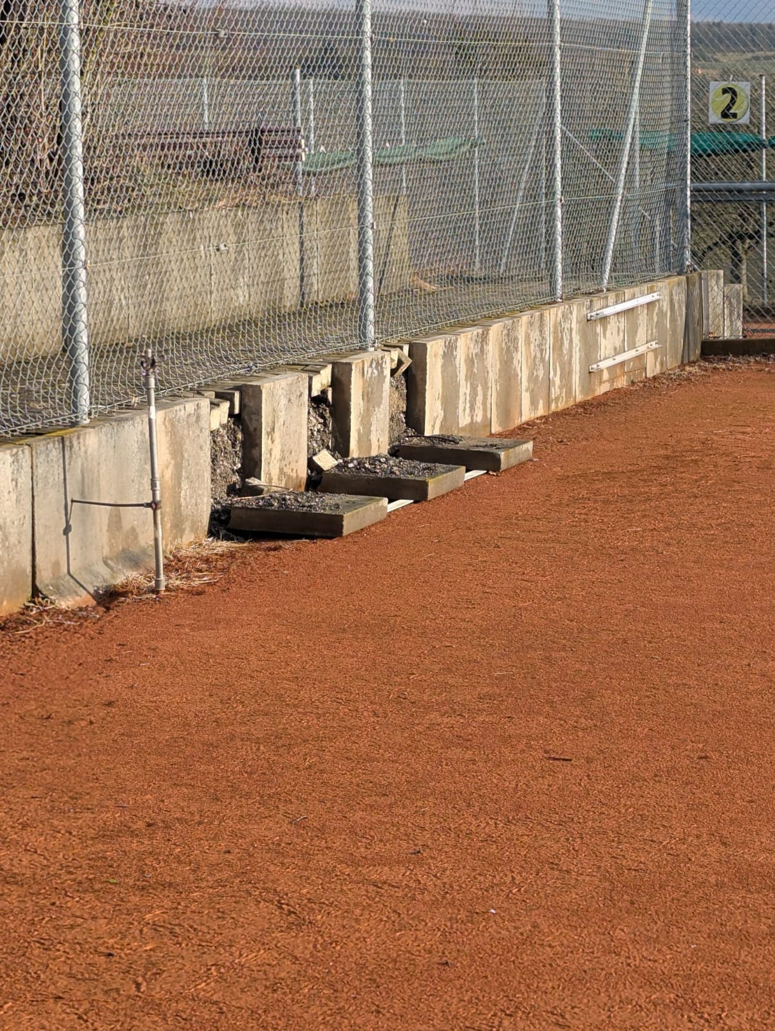
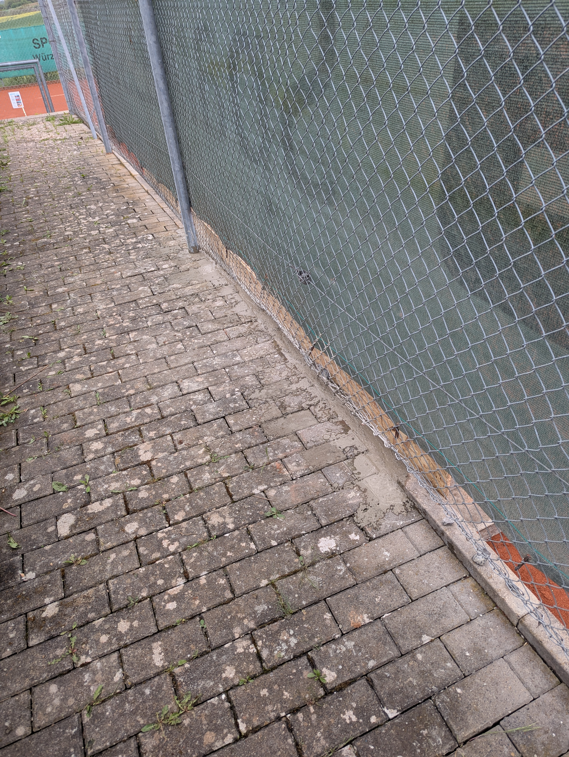
Reparatur der Mauer an Platz 1

Slide 8
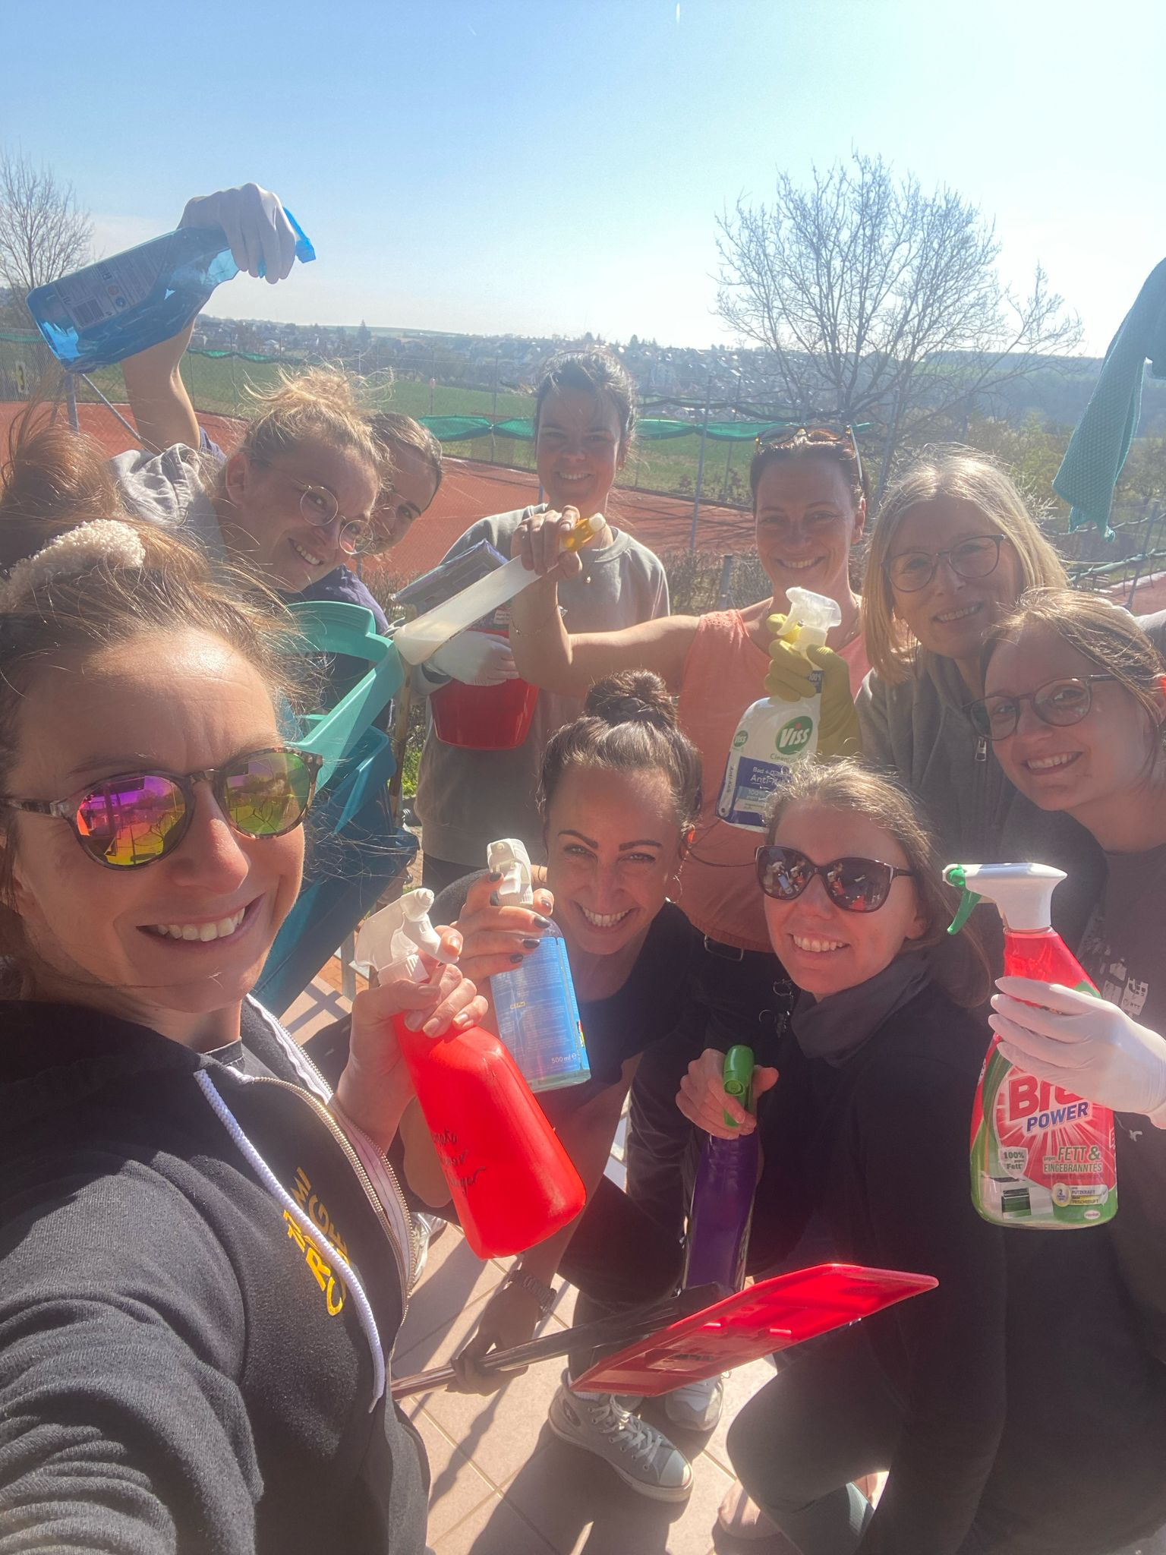
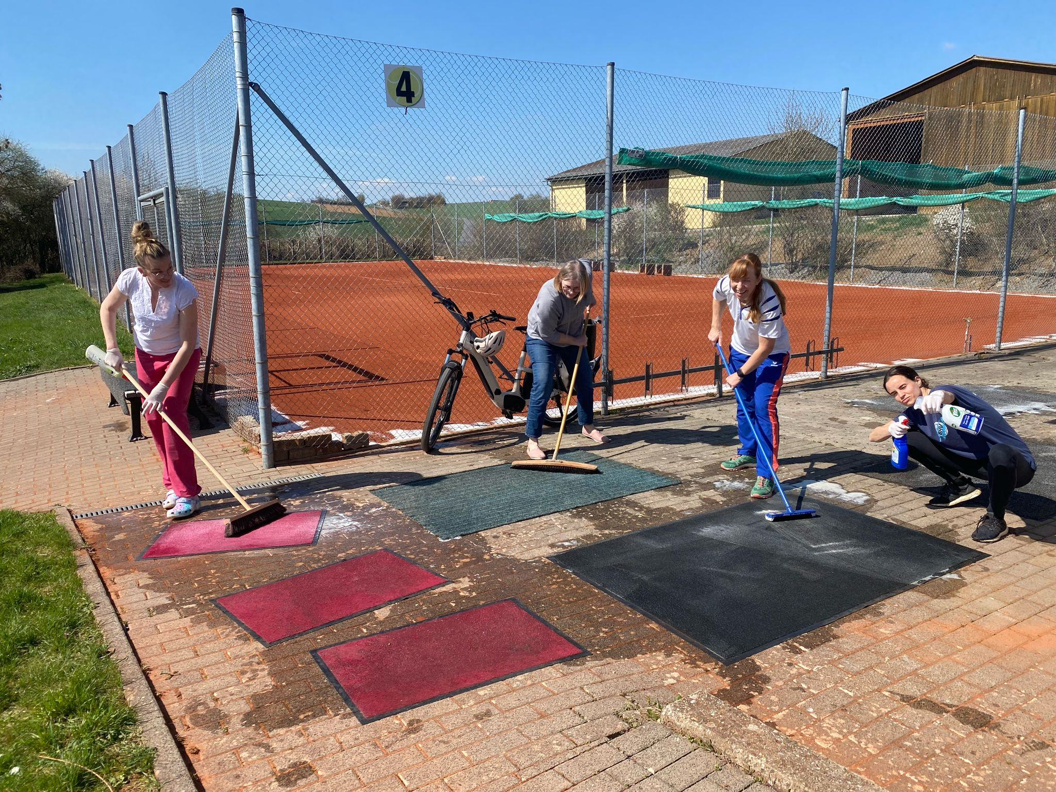
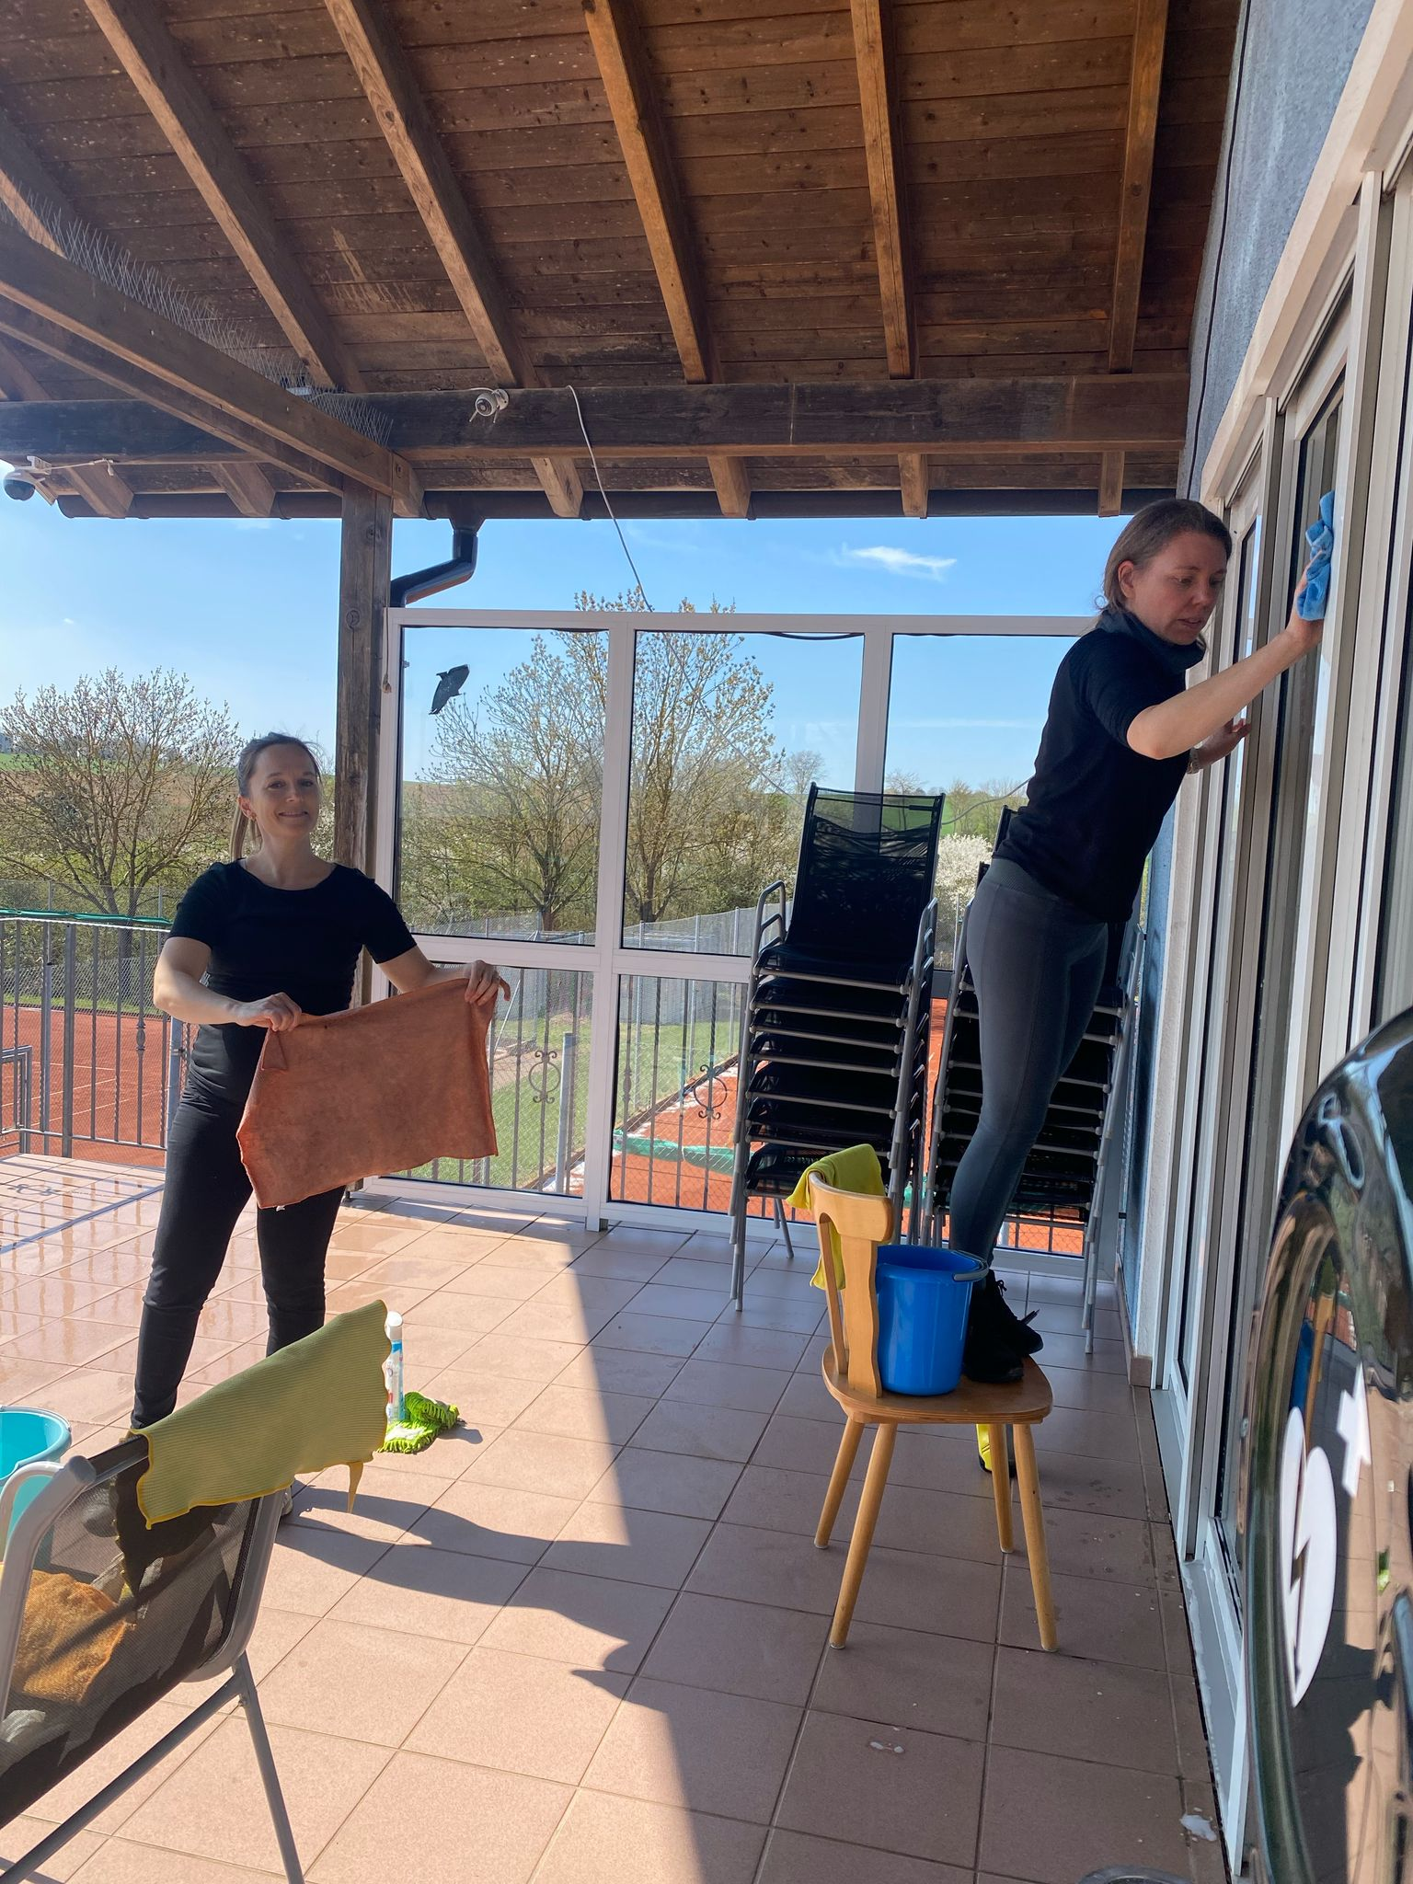
Mega fleißige Helferinnen beim Frühjahrsputz ☺!

Slide 9
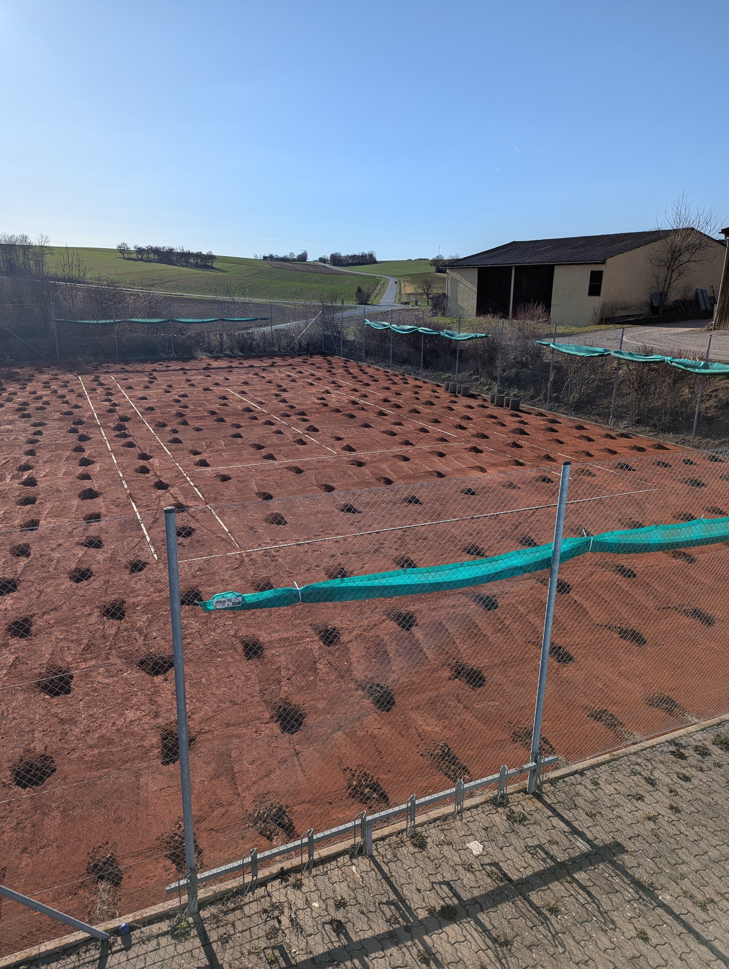
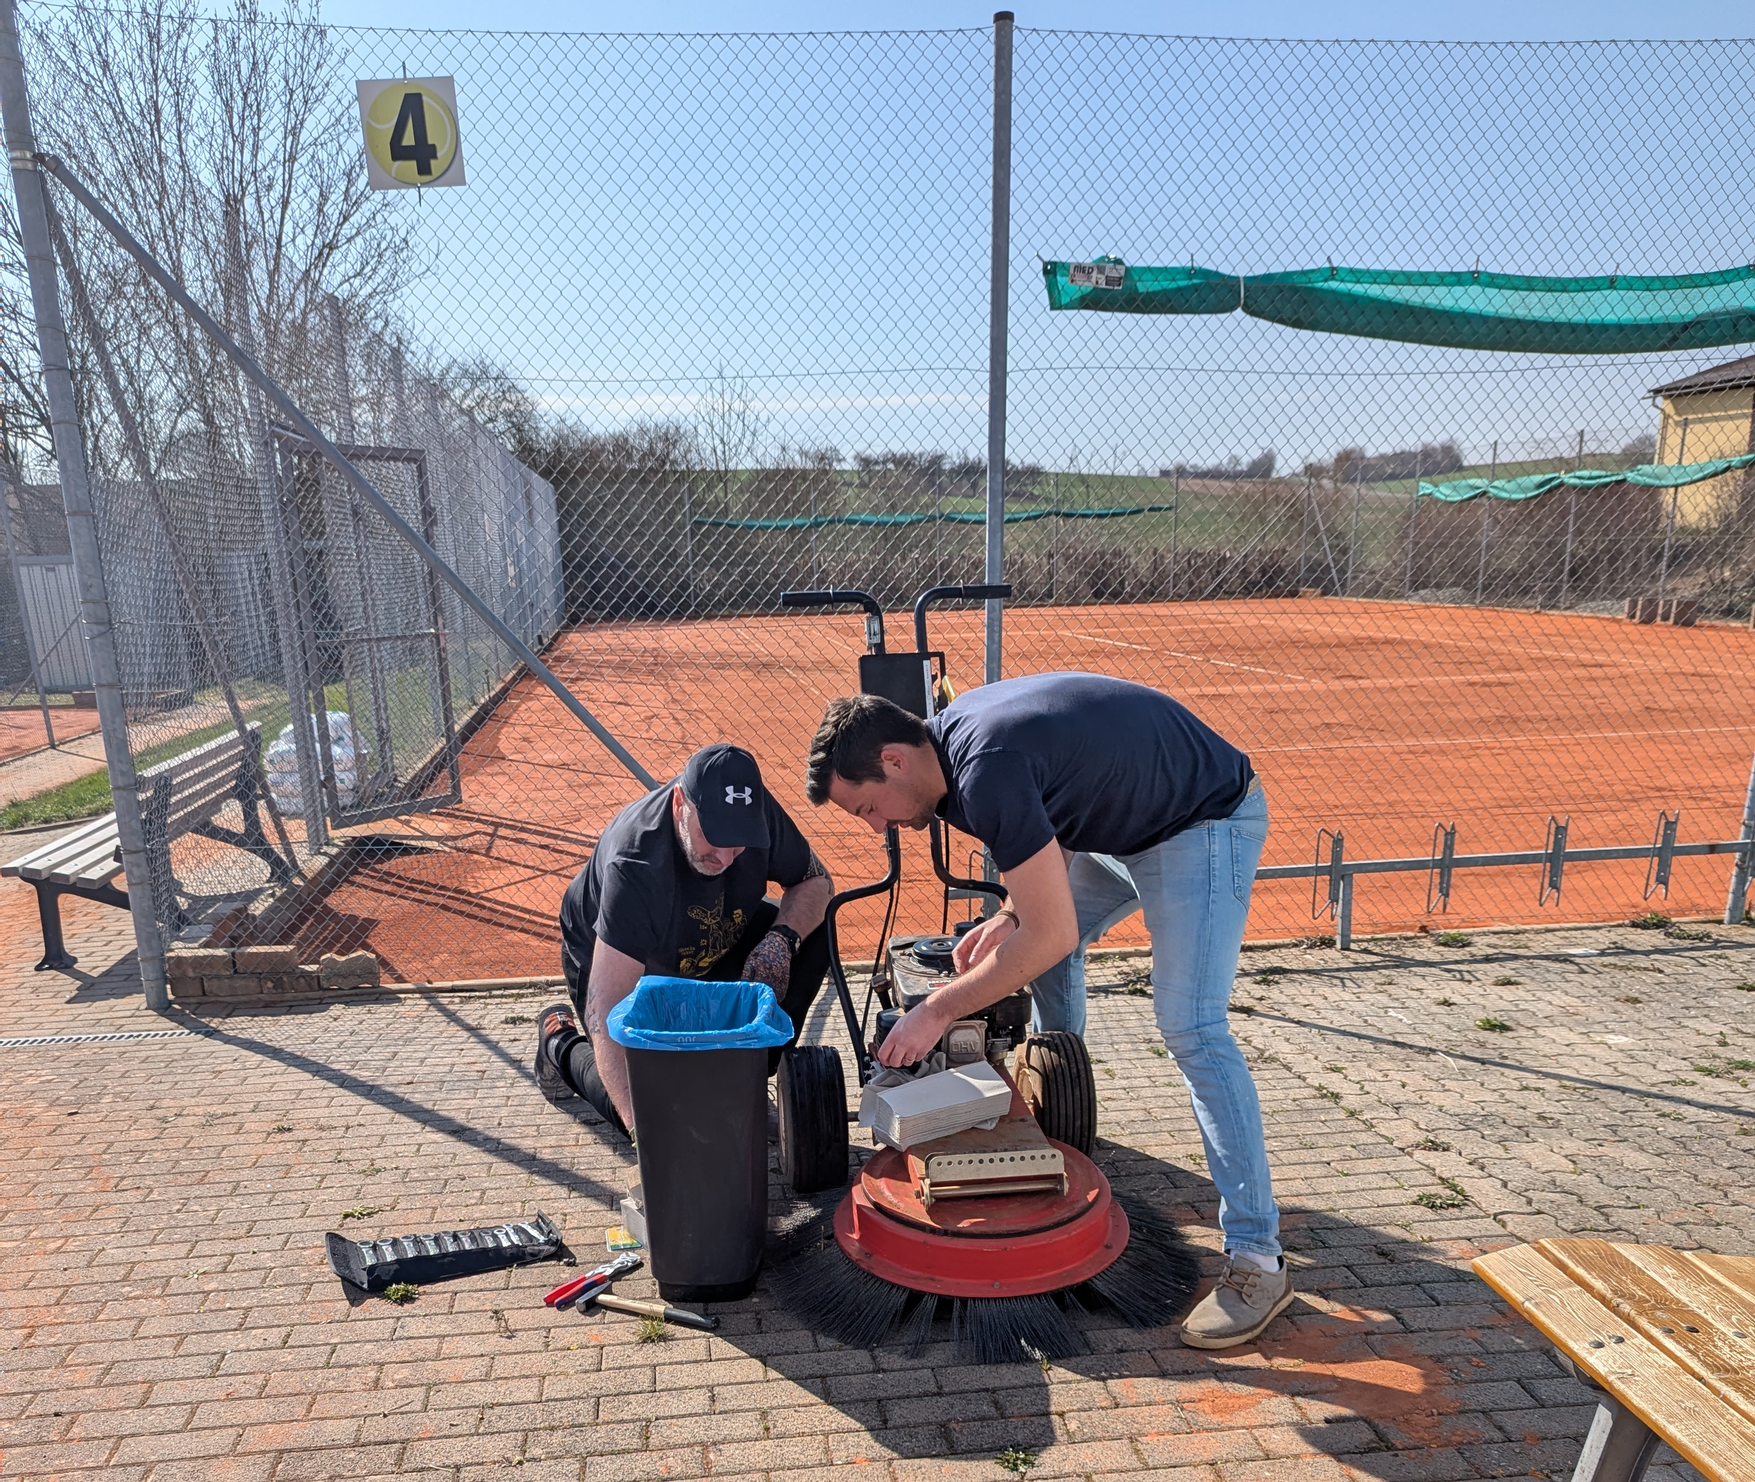
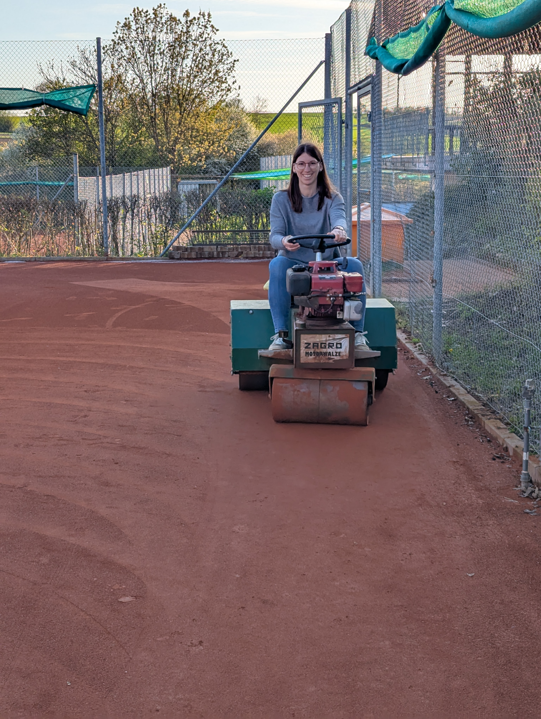
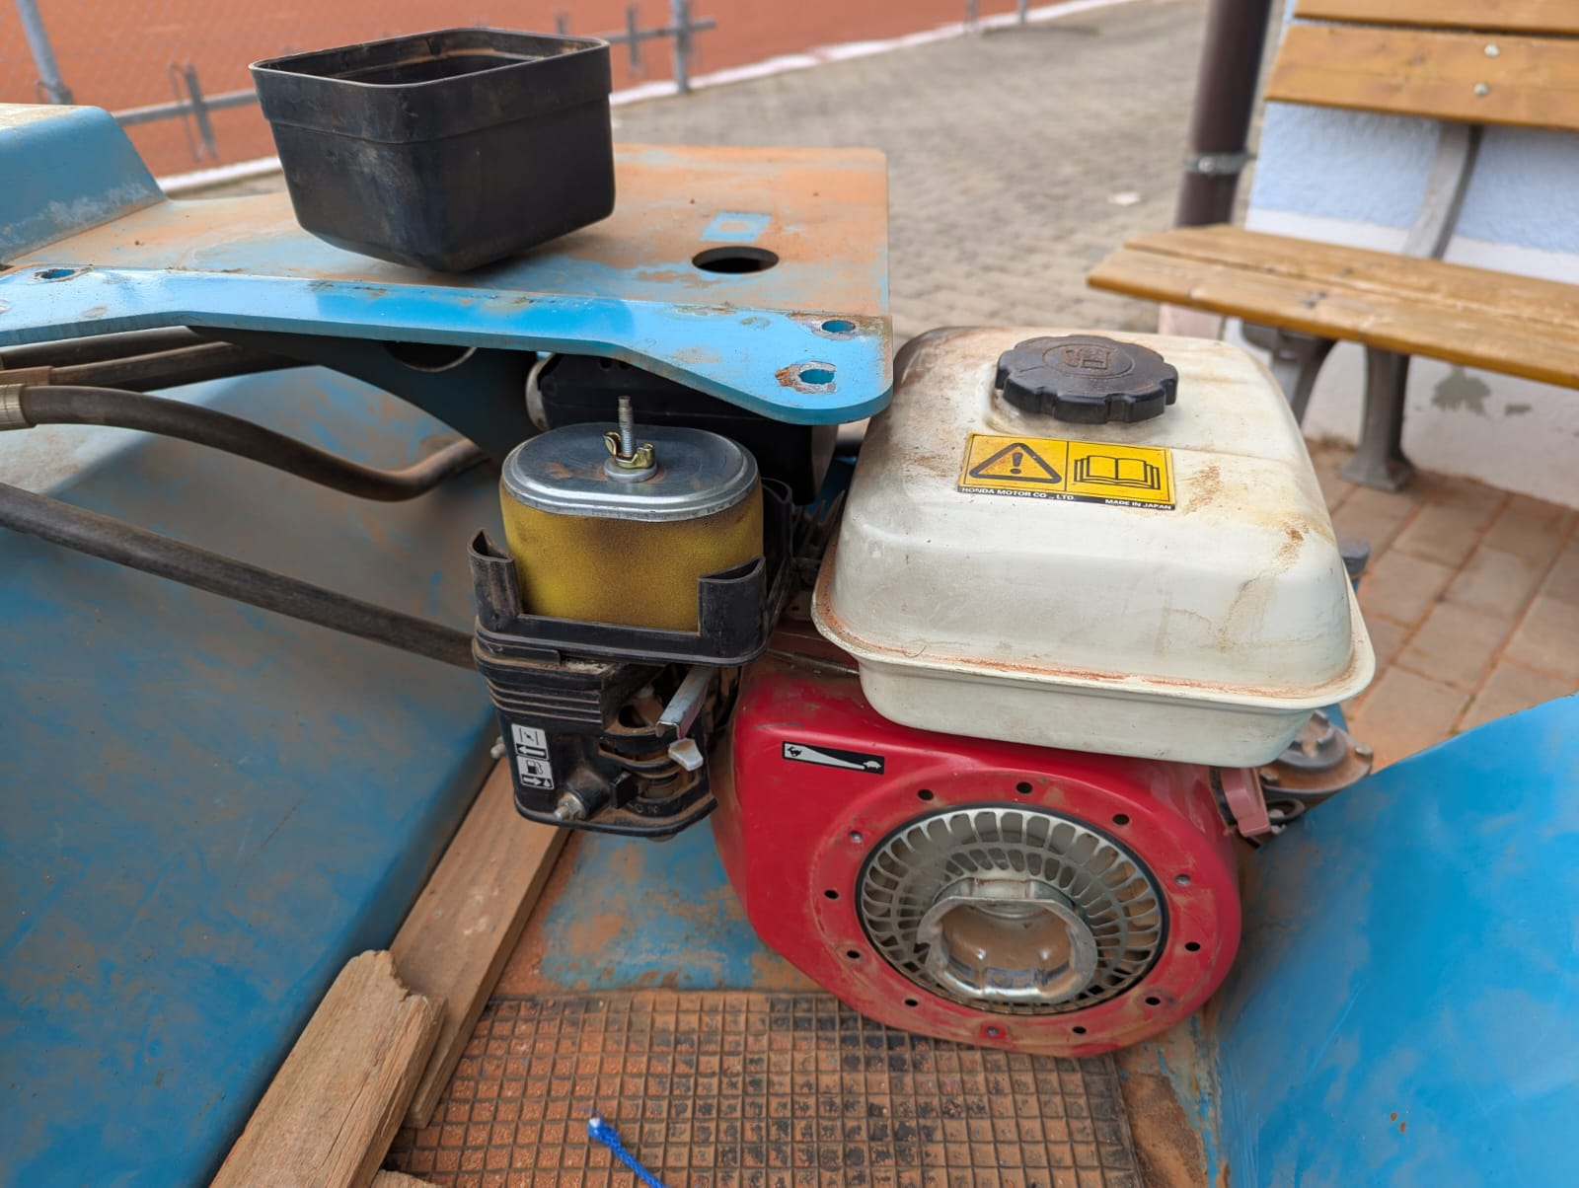
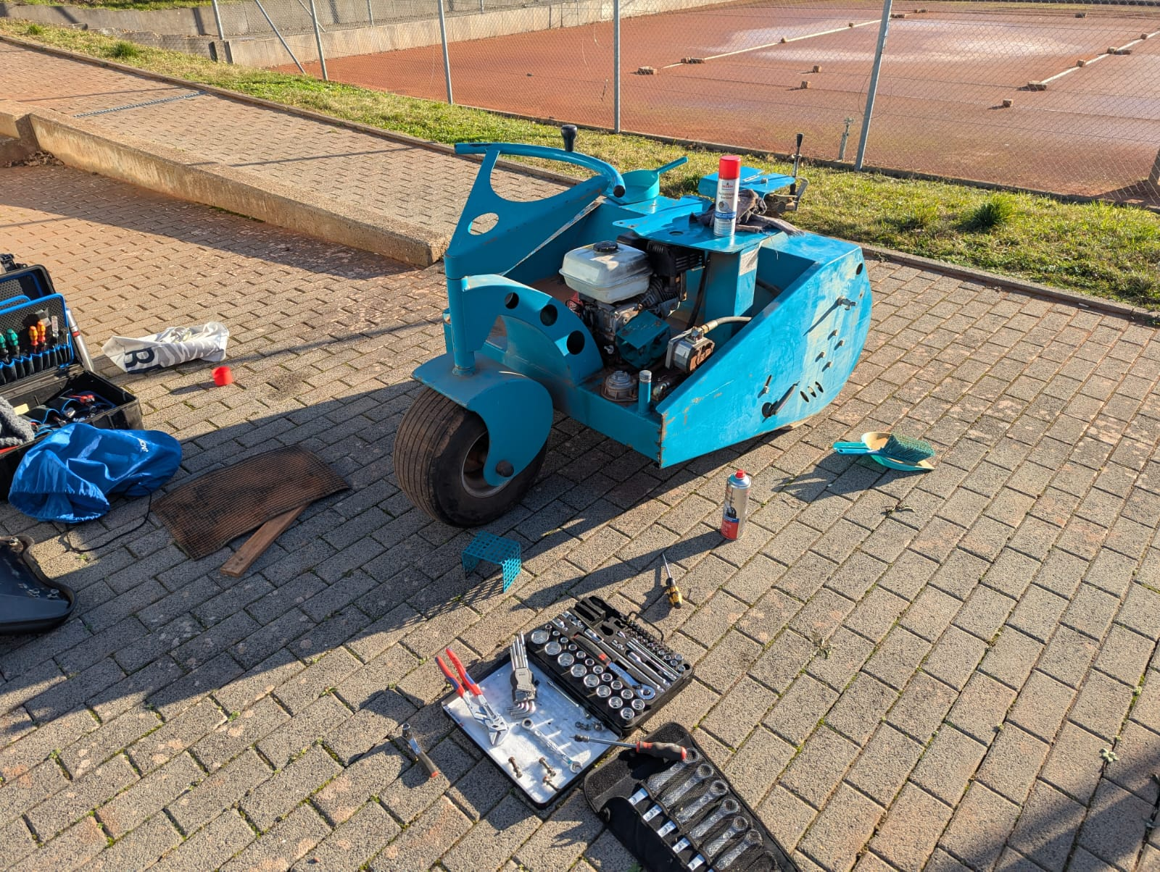
Frühjahrsinstandsetzung durch Fa. Averbeck
Gefühlt ständig was zu reparieren ☺….
Letztendlich Hilfe durch die Tennisfreunde in Güntersleben ☺!

